Slide 1
§ 21. Социально-экономическое развитие цивилизаций в Позднем средневековье

Slide 2
План урока
Социальная структура европейского общества
Экономические изменения в средневековом городе
Особенности социально-экономического развития стран Востока

Slide 3
1. Социальная структура европейского общества

Slide 4
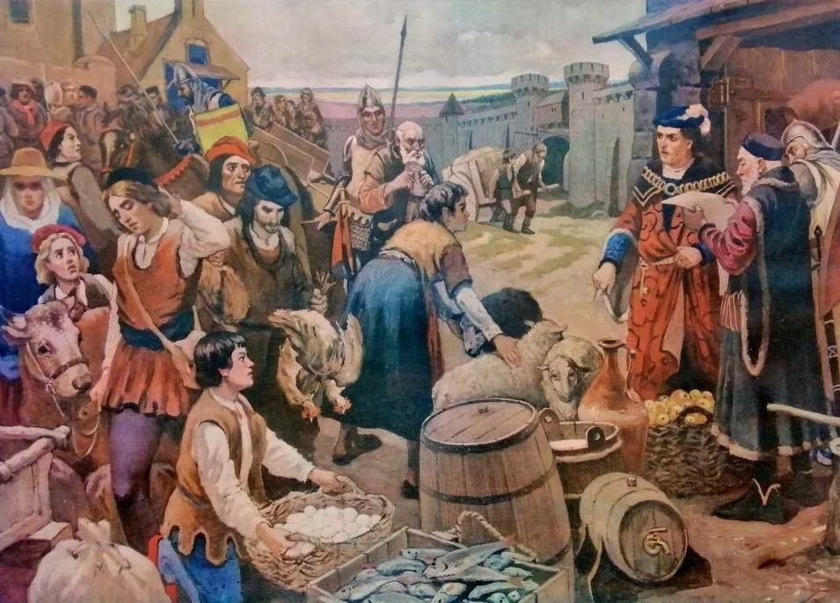
УСЛОВИЯ
Активизация торговли и рост городов в 14-15 веке.
Изменяется сословная структура.
Феодалы все подчинены королю. Титул играет малую роль. Все - дворяне

Slide 5
Основные положения
В ХIV–ХV вв. феодалы продолжали составлять основу европейского общества
Форма ренты изменилась: сократилась и почти исчезла барщина, феодалы стали переводить крестьян на денежный оброк (чинш)
Заинтересованные в получении денег феодалы не только увеличивали денежные поборы с крестьян, но и стали практиковать выкуп ими личной свободы
ХIV– ХV вв. стали временем массового освобождения западноевропейских крестьян от личной зависимости

Slide 6
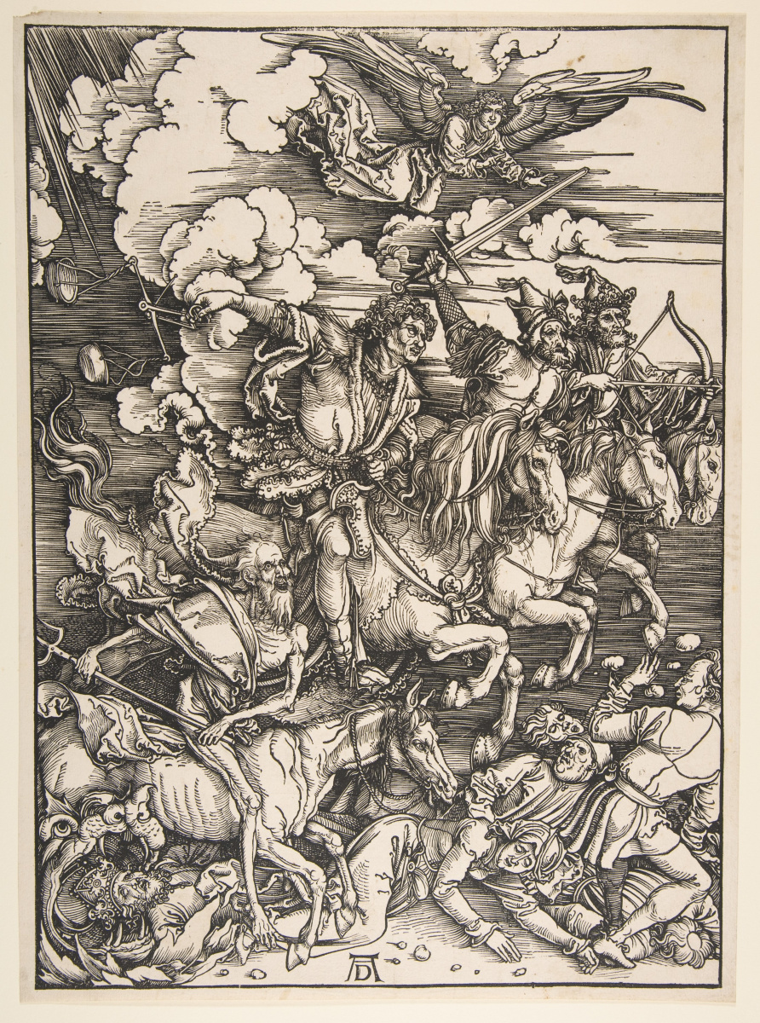
Как на положение простого народа повлияли чума, войны, эпидемии?

Slide 7
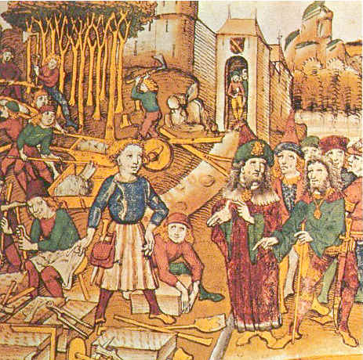
Феодалы и крестьяне

Slide 8
Рост противоречий
Крестьянство начало борьбу с помещиками за полную отмену личной зависимости, против помещичьего произвола, за снижение ренты и получение в собственность земли
В Позднем средневековье крестьяне, получившие личную свободу, были включены вместе с горожанами в податное сословие
Особое место среди горожан занимали купцы. В условиях развития рыночных связей их роль возрастала, они превращались в необходимых посредников между производителями и потребителями
В результате всех изменений в европейском обществе ХIV–ХV вв. сформировались три сословия: дворянство, духовенство, податное сословие («третье сословие»)

Slide 9
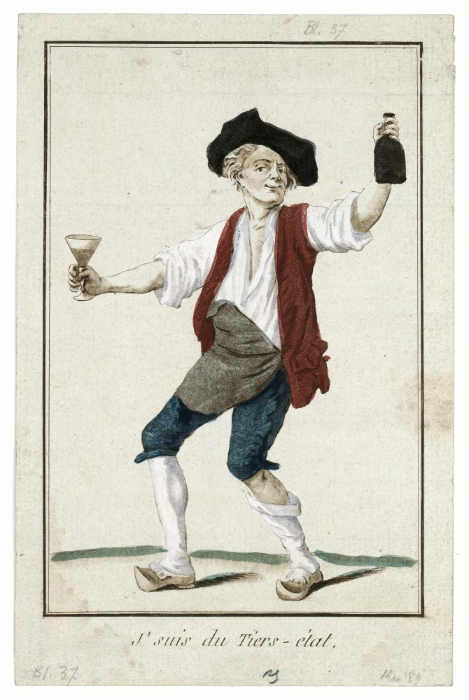
«Я из третьего сословия!» (1790)

Slide 10
Особенности Восточной Европы
Происходившие в Западной Европе перемены не были характерны для Северо-Восточной и Северо-Западной Руси
Здесь также складывались сословия, но все они без исключения оказались ограничены в своих правах государством
Эти сословия —«служилые люди» (боярство, дворянство), духовенство, крестьянство и посадские люди (горожане)

Slide 11

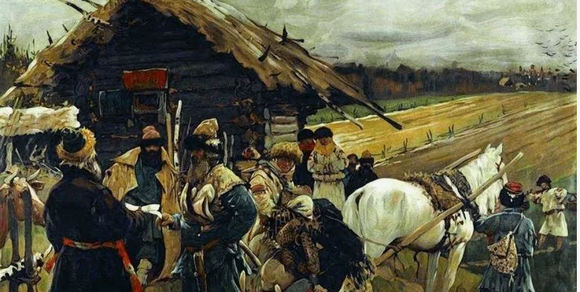

Slide 12
2. Экономические изменения в средневековом городе

Slide 13
Основные противоречия
В ХIV в. объем продукции ремесленников (из-за увеличения их числа) обогнал медленно растущий спрос на товары
У крестьян из-за выплат господствующему сословию практически не оставалось средств для покупок изделий городских ремесленников
Состоятельных горожан тоже было немного
С ХIV в. началось так называемое «замыкание цехов», т. е. доступ в них ограничили, а в ряде случаев и вовсе прекратили

Slide 14
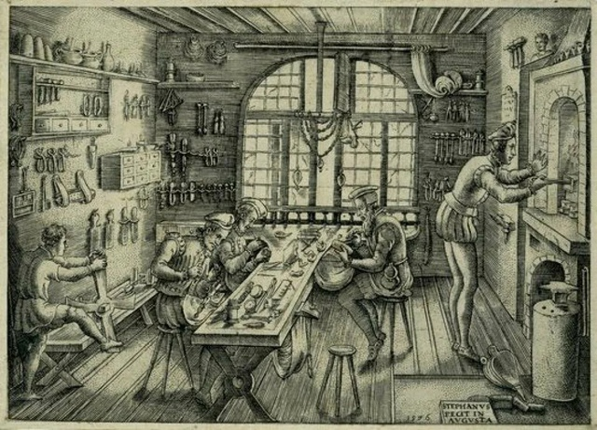
Средневековый цех

Slide 15
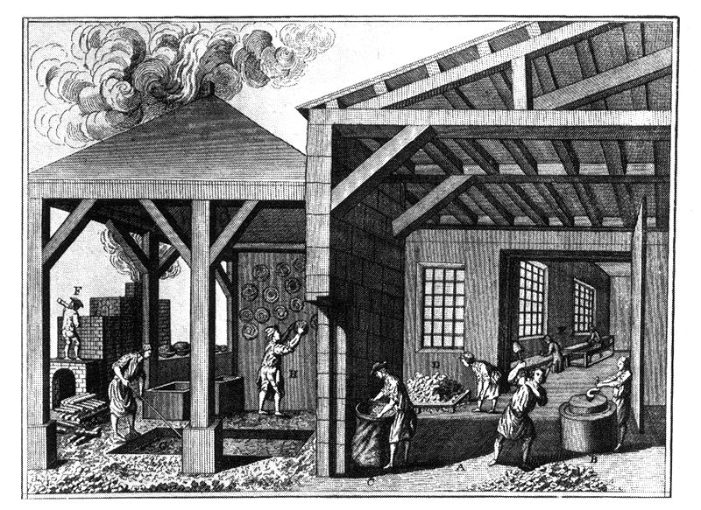
Мануфактура
предприятие, основанное на разделении труда и использовании ручного труда наемных рабочих

Slide 16
Мануфактуры
Мастера или купцы объединяли ремесленников близких специальностей, каждый из которых выполнял отдельную операцию в общей цепочке производства
Мануфактура, построенная по принципу разделения труда, не имела внутренних ограничений, как цех, и была нацелена на массовое производство продукции, которая пользовалась спросом
Мануфактуры заложили основу капиталистического производства, ориентированного на снижение себестоимости товаров путем технических усовершенствований и экономного использования труда работников

Slide 17
3. Особенности социально-экономического развития стран Востока

Slide 18
Основные положения
Здесь не сложились предпосылки для формирования устойчивой частной собственности на землю и, как следствие, не получило развития индивидуальное сельское хозяйство
Города Востока не смогли добиться прав на самоуправление, как это произошло в Европе
К XV в. развитие восточных цивилизаций замедлилось: снизился объем производства железа, приходило в упадок сельское хозяйство, сократилась международная торговля по Великому шелковому пути

Slide 19
